Slide 1
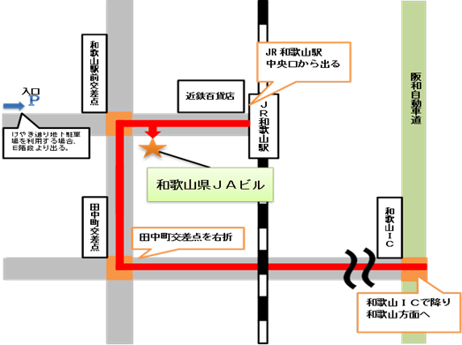
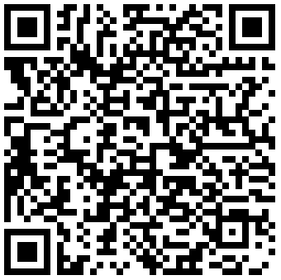
令和６年度 第３回
ＵＩターン就農相談フェア
農業を始めるにあたり、様々な質問に丁寧にお答えします。
・『農業を始めるには、どんな準備をしたらよいか･･･』
・『農業経験は無いが、どうやって技術を身につけたらよいか･･･』
・『県外から移住して農業を始めたいけど、どこに住もう･･･』
○ 日 時：令和７/２/２２㊏１０:００～１５:００
○ 会 場：和歌山県ＪＡビル２階 和ホールＡＢＣ
（和歌山市美園町５－１－１）
参加無料！
予約優先 当日参加もＯＫ
参加者に おみやげ 付き
アクセス
申し込みは
こちらまで！
※和歌山県ＪＡビルに駐車場はございません。
お車でお越しの方は、お近くのコインパーキング等をご利用ください。
申込期間：令和7年2月14日(金)まで

